Slide 1
Опыт работы межведомственной команды по родительскому просвещению и образованию Добрянского муниципального района
Региональный проект
«Сохраним семью – сбережём Россию»
2019 год
Notes:
Организацией и пропагандой родительского просвещения в Добрянском муниципальном районе мы системно занимаемся с 2012 года. До 2017 года действовала муниципальная программа «Образованные родители – счастливые дети».
С января 2018 года - участники регионального проекта «Сохраним семью – сбережём Россию».

Slide 2
Нормативно-правовая база по родительскому образованию
Соглашение о сотрудничестве между Администрацией Добрянского муниципального района и ЧОУ ДПО «Академия родительского образования» от 01.01.2019г
Постановление КДН и ЗП Добрянского муниципального района от 05.02.2019г № 4/2 «Об утверждении межведомственного плана мероприятий по организации родительского просвещения и образования на территории Добрянского муниципального района на 2019 год и состава межведомственной команды по организации родительского просвещения и образования в Добрянскому муниципальном районе.
Положение об информационно-методическом центре родительского просвещения и образования.
Протоколы заседаний межведомственной рабочей группы по организации родительского образования взрослых и детей на территории Добрянского муниципального района
Положение о районном родительском комитете

Slide 3
Утвержден состав межведомственной рабочей группы (Постановление КДН и ЗП от 16.01.2018 № 2/2)
Notes:
В районе создана межведомственная рабочая группа, основной целью которой является создание межведомственной системы родительского образования взрослых и детей
В состав межведомственной рабочей группы входят представители всех заинтересованных ведомств. Координирует работу – зам.главы по социальным вопросам Н.М.Семерикова.
Утверждено Положение о межведомственной рабочей группе и План мероприятий по организации родительского просвещения и образования на территории района
Районный организатор родительского образования - Близнецова Елена Владимировна – методист МБУ ДПО «ИМЦ». Она обеспечивает эффективное сотрудничество всех ведомств-участников реализации проекта

Slide 4
Основные направления работы
1.Повышение уровня профессиональной компетентности педагогов образовательных организаций, специалистов ведомств и учреждений, работающих с родителями
2.Повышение уровня компетентности родительской общественности в вопросах сохранения семейных ценностей
3.Реализация мероприятий мотивирующего характера (конкурсы, акции, фестивали и т.д.)
4.Информационно-методическое обеспечение реализации проекта
Notes:
Основные направления деятельности ….

Slide 5
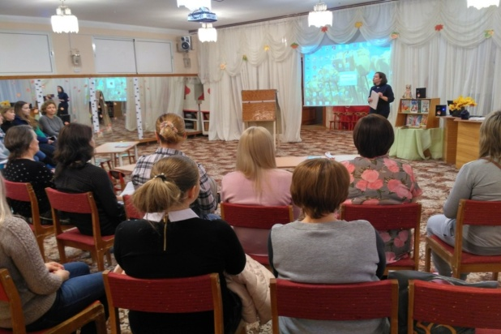
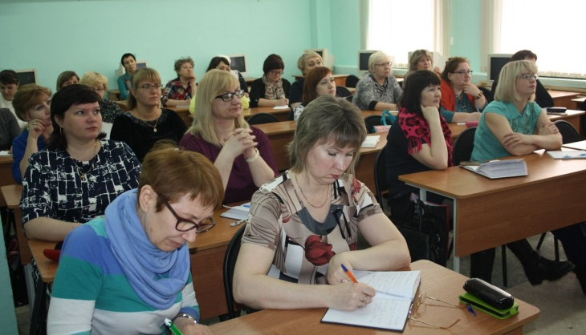
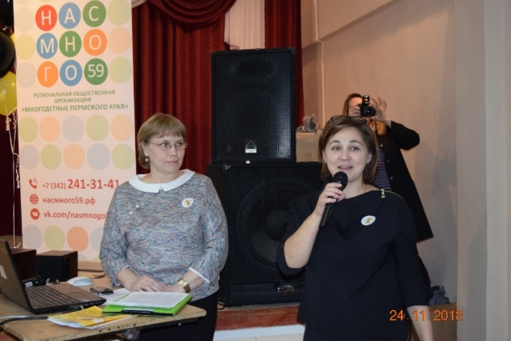
Издано Постановление КДН и ЗП от 05.02.2019 № 4/2 «Об утверждении единого межведомственного плана мероприятий по организации родительского просвещения и образования на территории ДМР на 2019 год»
КДН и ЗП является координатором по родительскому образованию в районе
Проведение заседаний межведомственной рабочей группы
Формирование, утверждение и контроль реализации планов по родительскому просвещению и образованию субъектами профилактики района
Проведение районных семейных форумов

Slide 6
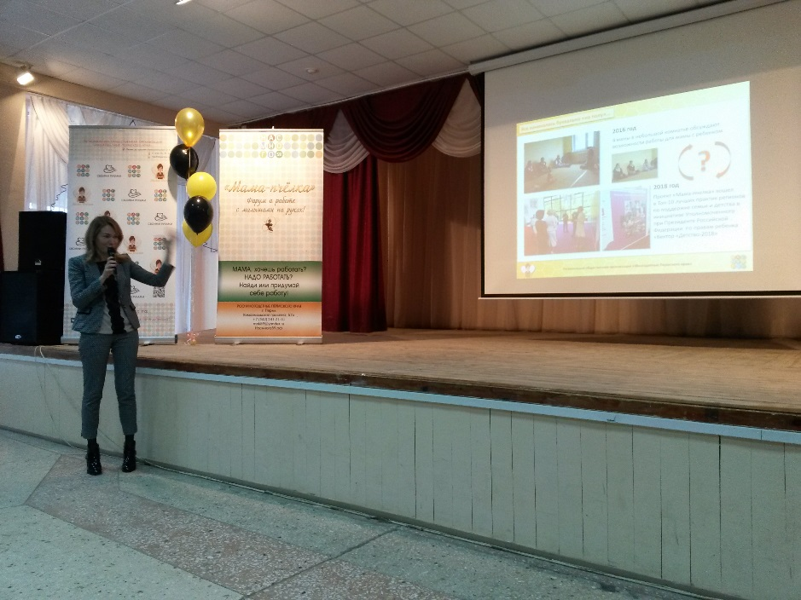
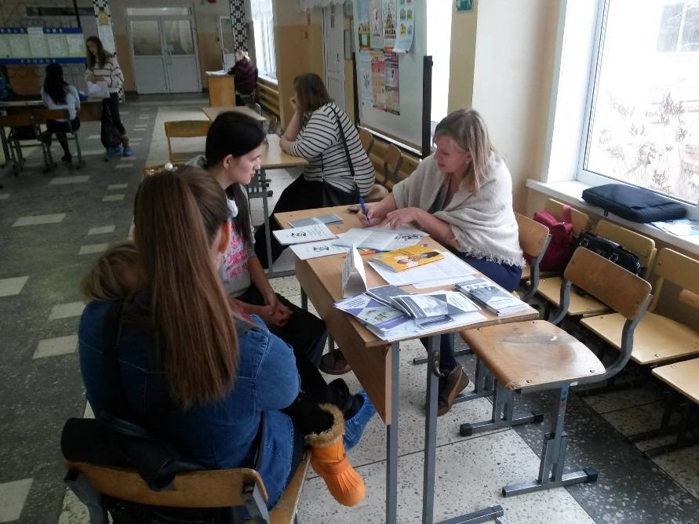
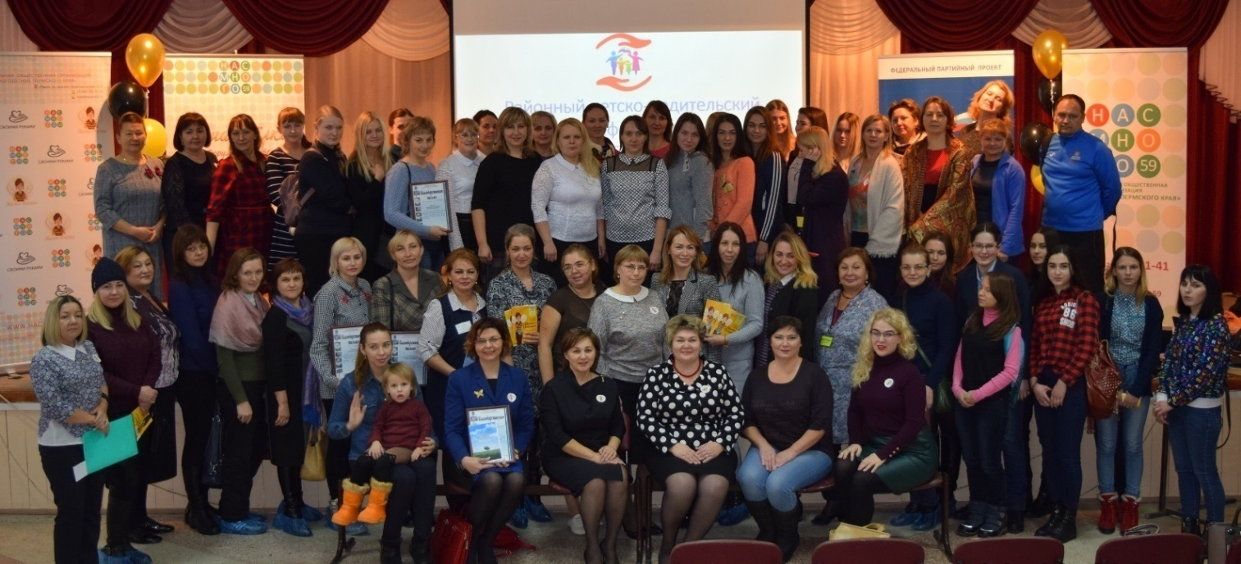
Итоговым мероприятием 2018 года стал Детско-родительский форум
Участники –
117 семей из
всех поселений района
12 экспертов и
тематических
площадок

Slide 7
На форуме были представлены следующие тематические площадки:
- Основные проблемы и пути решения поиска работы для мам
- Урок семейной любви «Легко ли быть родителем?»
- Лекция врача-педиатра «Подготовка ребенка к ДДУ и школе»
- Мастер-класс «Секреты воспитания»
- Конкретные варианты работы от простой и удаленной до открытия НКО -
- Практикум «Эффективное воспитание: 10 правил эффективного
наказания, 5 правил эффективного поощрения, 5 способов мотивации»
- «Досуг Дома. Детско-родительский календарь как эффективная форма
работы с детьми в свободное время от образовательного процесса ДО»
На форуме работали консультационные площадки следующих ведомств и учреждений:
- Центр занятости населения
- Отдел Территориального управления социальной защиты с возможностью
оформить детское пособие
- Добрянская центральная районная больница
- ЦДОД «Логос» по дополнительной занятости детей
На протяжении работы форума работала детская развлекательная площадка

Slide 8
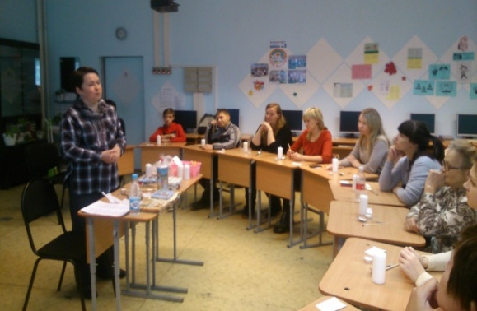
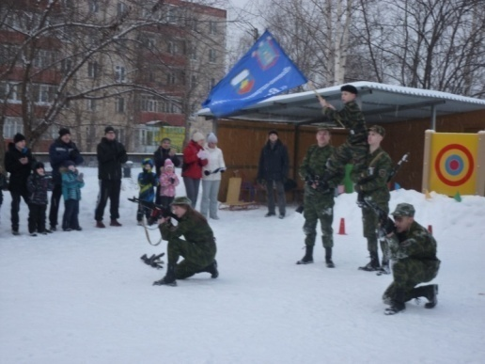
Мероприятия, организуемые управлением образования
Проведение лекториев для родителей и обучающихся с участием представителей органов и учреждений системы профилактики
Организация работы районного
родительского комитета
Проведение районных родительских собраний, мероприятий для детей с родителями районного и краевого уровня
Notes:
Основную и большую часть работы по родительскому образованию проводят образовательные организации района.

Slide 9
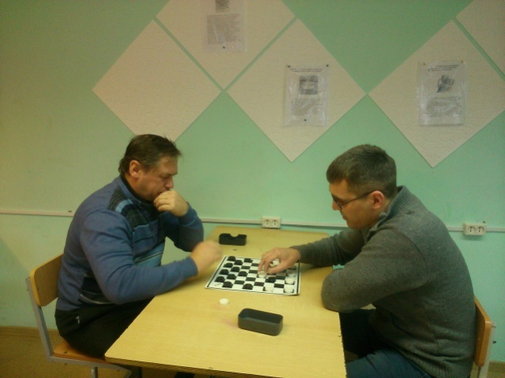
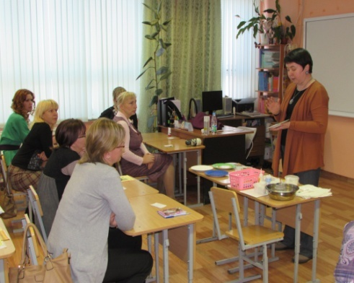
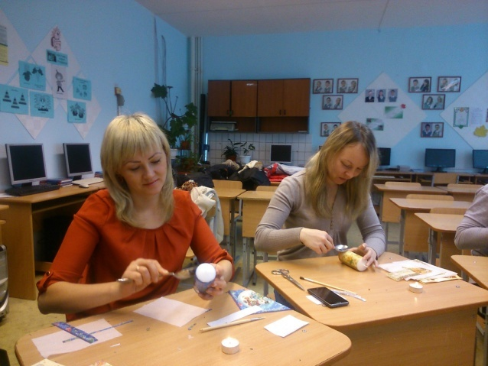
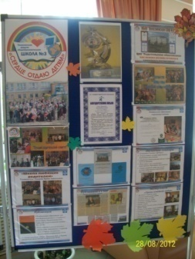
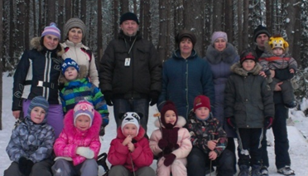
Стажёрская площадка ЧОУ ДПО «Академия родительского образования» - МБОУ «Полазненская средняя общеобразовательная школа №3»

Slide 10
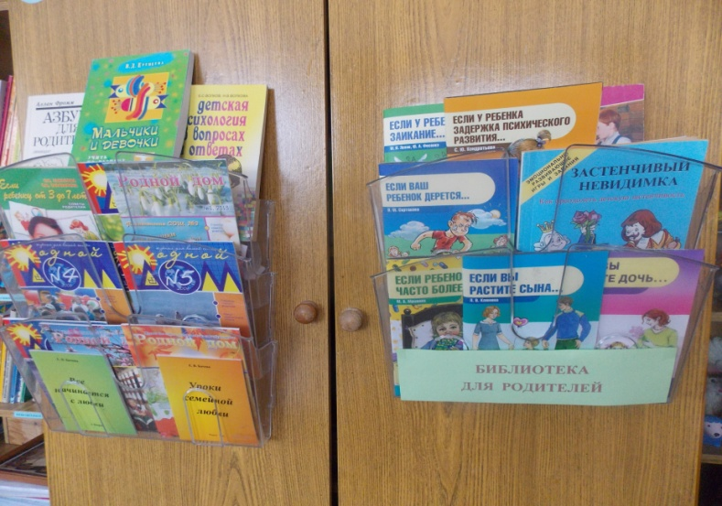
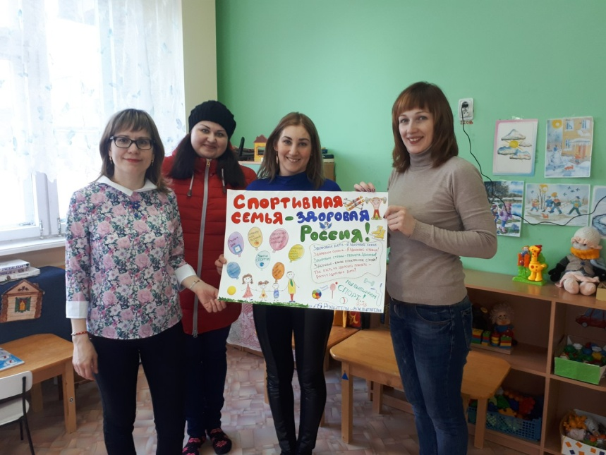
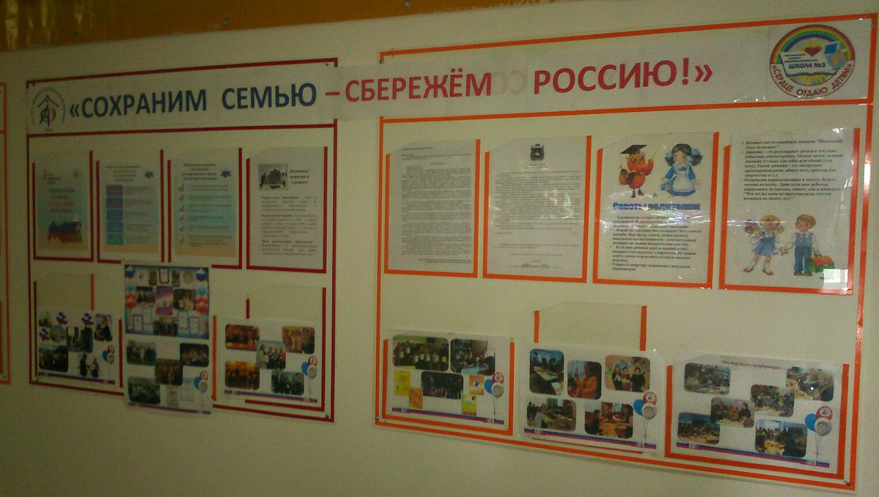
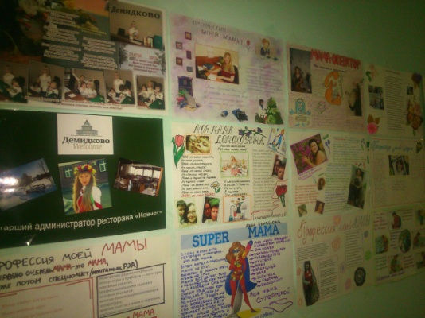
Оформление стендов, организация фотовыставок, стенгазет, подготовка раздаточных материалов в образовательных учреждениях

Slide 11
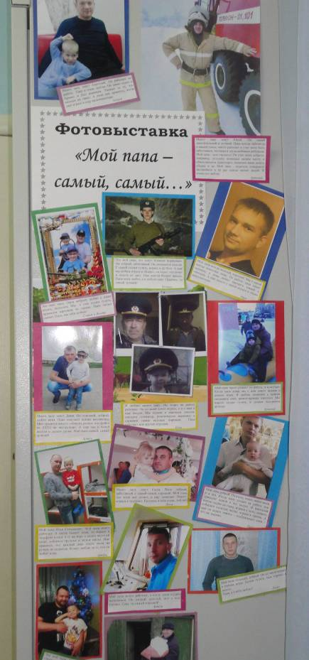
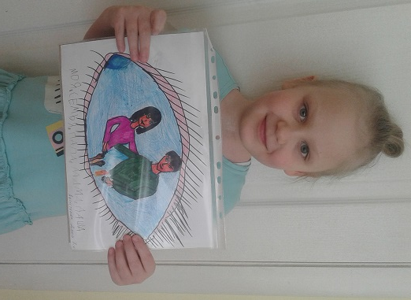
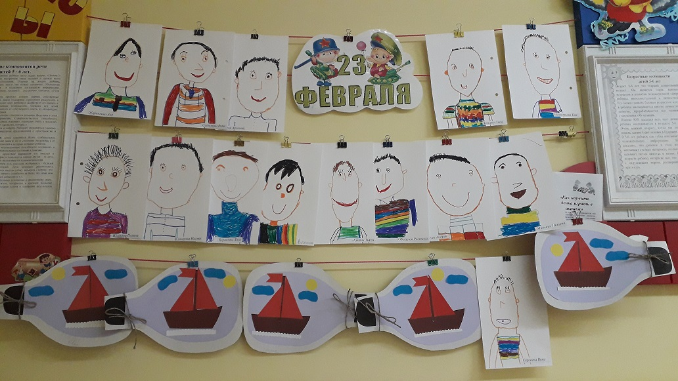
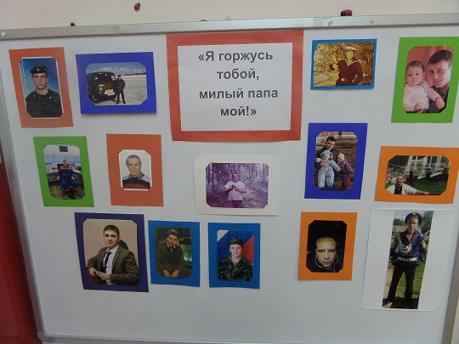
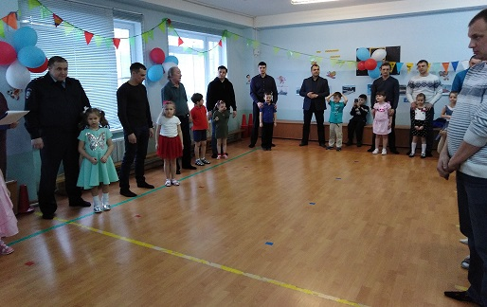
Акция «Отцами славится Россия» в детских садах
Notes:
В группах дети сочинили и прочитали стихи для папы. В группах были оформлены выставки рисунков «Папа глазами детей». фотовыставки «Я горжусь тобой, милый папа мой!», изготовлены стенгазеты «Что же папа может мой». фотовыставки «Я горжусь тобой, милый папа мой!», изготовлены стенгазеты «Что же папа может мой»

Slide 12
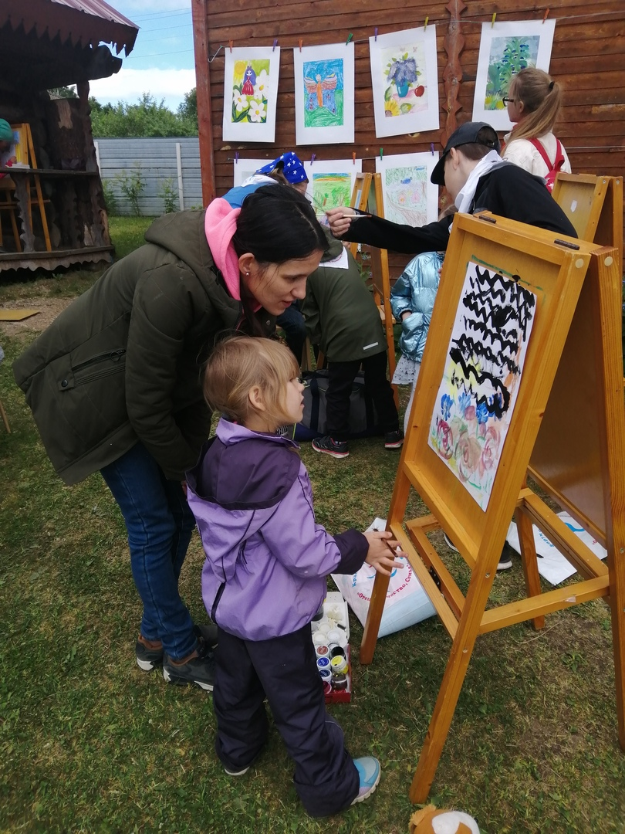
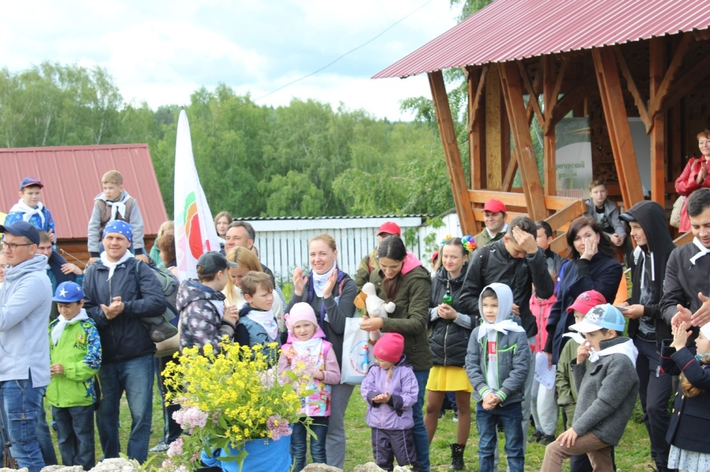
ДОБРЯНСКИЕ СЕМЬИ ПОБЫВАЛИ НА КРАЕВОМ ФОРУМЕ ОТЦОВ
Notes:
16 июня семья Алексеевых и семья Хариных побывали на форуме «Отец, Отечество. Семья», - рассказывает Надежда Алексеева, руководитель клуба молодых мам «Дочки&сыночки. - Участники познакомились с военной техникой и смогли ее осмотреть и по ней полазить, почувствовать себя настоящим пожарным, надев костюм пожарника, поучаствовать в различных мастер классах - аквагрим, рисование, роботехника. С радостью поучаствовали в конкурсе по рыбной ловле, дети прошли турполосу, а так же получили методическую помощь в вопросах воспитания детей.

Slide 13
Выпуск родителями МАДОУ ЦРР «ДДС № 16 «Березка» газет «Здоровей-ка» и «Радуга детства»
Notes:
В газетах имеется информация для взрослых о семье и семейных ценностях. Родители делятся личным опытом семейного воспитания, о том, как они стараются воспитать такие качества, как смелость, ответственность, выдержанность. В рубрике «Домашняя игротека» предложены игры, в которые можно поиграть дома вместе с детьми. В рубрике «Советы педагога», даются рекомендации, на что обращать внимание в воспитании детей. Дети найдут задания для развития творчества: в раскрашивании, в приготовлении «Богатырской каши» от Владимира Исхакова, изготовлении самолетика. Газета интересна и детям и родителям.

Slide 14
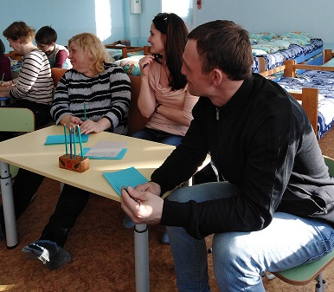
В рамках «Недели семьи» были проведены уроки родительской любви по теме: «Как сделать ребёнка счастливым»
Notes:
Цель - повешение педагогической компетентности родителей. Помочь родителям проанализировать своё родительское поведение, заострить внимание на положительных моментах воспитания ребёнка, формах проявления любви к ребёнку, осознать значение ребенка в твоей жизни.
Родителям было предложено ответить на ряд вопросов, а затем обосновать их. Также родители познакомились с советами, которые дают родителям разные педагоги и психологи на тему «Как воспитать счастливого ребёнка». Советы оформили в виде ромашки с семью лепестками, потому, что ромашка – это цветок семейный, чистый, нежный. А количество лепестков 7 тоже олицетворяет слово «Семь – я».

Slide 15
Работает районный родительский комитет
Работает на основании Положения
о районном родительском комитете
Председатель
Дружинин Валерий Александрович
Задачи районного родительского комитета:
реализация основных принципов государственно-общественного управления системой образования района;
формированию правового пространства, обеспечивающего защиту прав и интересов детей и родителей (лиц, их замещающих) в образовательном процессе, а также образовательных учреждениях;
- участие в разработке и реализация стратегии развития системы образования в районе;
- организации родительского всеобуча;
сплочение родительской общественности;
сохранении традиций каждого учреждения.
Notes:
Утверждено положение о районном родительском комитете, председателем является Дружинин Валерий Александрович. Заседания Комитета проводятся по мере необходимости, но не реже 1 раза в квртал.
Задачи районного родительского комитета:
реализация основных принципов государственно-общественного управления системой образования района;
формированию правового пространства, обеспечивающего защиту прав и интересов детей и родителей (лиц, их замещающих) в образовательном процессе, а также образовательных учреждениях;
- участие в разработке и реализация стратегии развития системы образования в районе;
- организации родительского всеобуча;
сплочение родительской общественности;
- сохранении традиций каждого учреждения.
В рамках августовской конференции будет организована работа секции «Родительское образование как один из механизмов решения проблемы детского и семейного неблагополучия», на которой будет рассматриваться положительный опыт работы родительских комитетов, УС в решение вопросов функционирования и развития ОО.

Slide 16
Семейные клубы - 56
МБОУ «Полазненская СОШ № 3» - стажерская площадка Академии родительского образования по теме: «Модернизация воспитательной работы в современной школе посредством реализации государственного заказа - воспитание семьянина в рамках федеральных образовательных стандартов»
МБОУ «Добрянская СОШ №3» организован родительский лекторий «Уроки семейной любви» по психолого-педагогическому просвещению родителей
МБОУ «Добрянская СОШ №2» работа семейного клуба «Крепость», идейная направленность клуба - создание благоприятных условий для объединения родителей
Семейный клуб «Мы вместе»
при МБОУ «Вильвенская СОШ» - родительский всеобуч
Семейный клуб «Читайка» на базе Детской библиотеки проводит ежемесячные культурно-досуговые мероприятия для родителей и детей в возрасте до 3-х лет ( кто не посещает ДОУ)

Slide 17
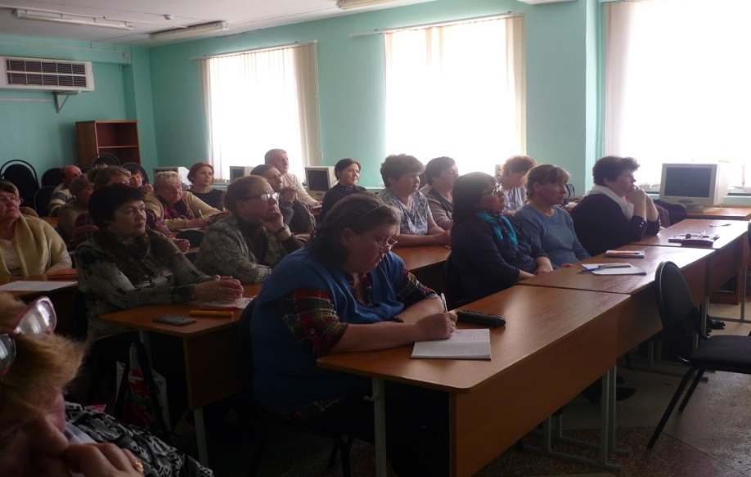
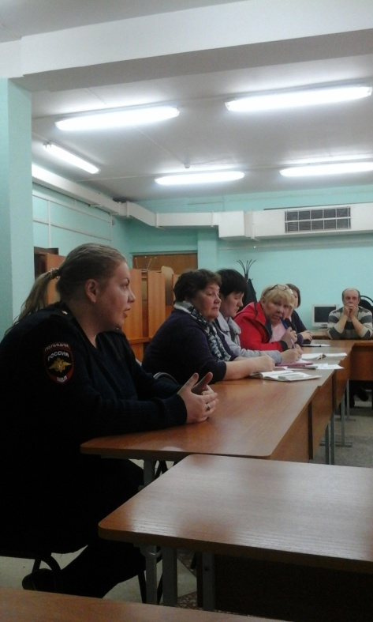
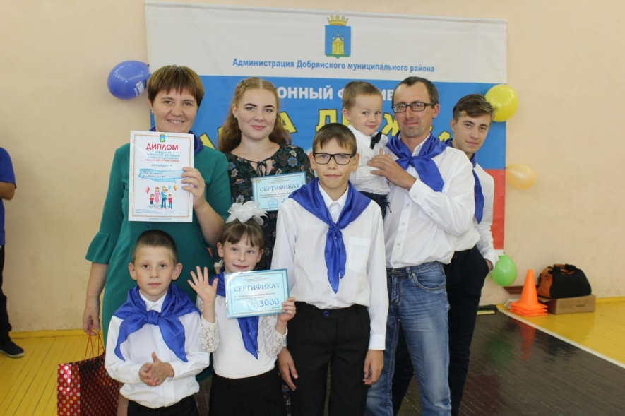
«Любить и опекать» Отдел опеки и попечительства Добрянского муниципального района
Ежегодно для родителей проводится День правовой помощи (20 ноября).
В отделе для родителей оформлены стенды с информацией.
В каждом общеобразовательном учреждении назначен ответственный за работу с опекаемыми, приёмными детьми.

Slide 18
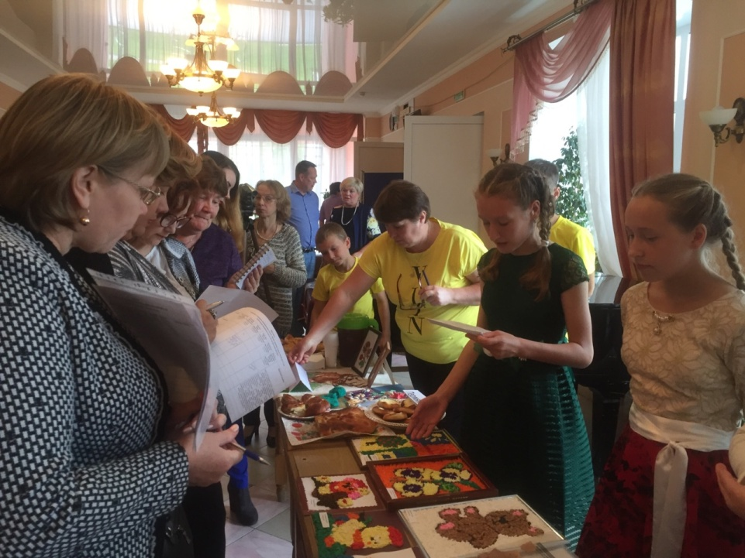
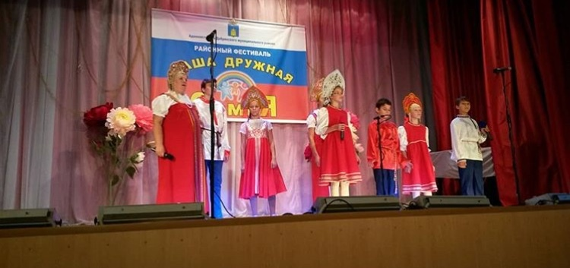
Ежегодно проводится фестиваль замещающих семей «Наша дружная семья»
Notes:
05 сентября в Добрянской школе искусств прошел традиционный, один из самых добрых и в своем роде уникальных праздников – Районный конкурс замещающих семей «Наша дружная семья». На конкурсе собрались люди с большим и добрым сердцем, которые неравнодушны к судьбам детей, которые умеют дарить им свою любовь, нежность, внимание и заботу. Семьи прошли конкурсные испытания: семейное творчество, прикладное творчество, презентация и мастер-класс. Каждой семье в фойе предоставлялся стенд для размещения стенгазеты, где они размещали фото о самых интересных и значимых событиях своей семьи, о любимых местах родного края. Все семейные команды проявили находчивость, выдумку, проявили не малые творческие способности. В сложнейшей борьбе победителем районного конкурса замещающих семей «Наша дружная семья» стала семья Кетовых из с.Сенькино которая будет представлять Добрянский район в финале регионального этапа конкурса «Лучшая замещающая семья» в 2019 году. Все семьи в этот день стали победителями в различных номинациях: семья Чувашевых из п. Камский - «Самая позитивная семья», семья Пермяковых из с. Сенькино - «Самая творческая семья», семья Киселевых из п.Камский -«Самая активная семья», семья Казаковых из с.Усть-Гаревая «Самая музыкальная семья», семья Беклемышевых из с.Сенькино отмечена как «Самая активная семья».

Slide 19
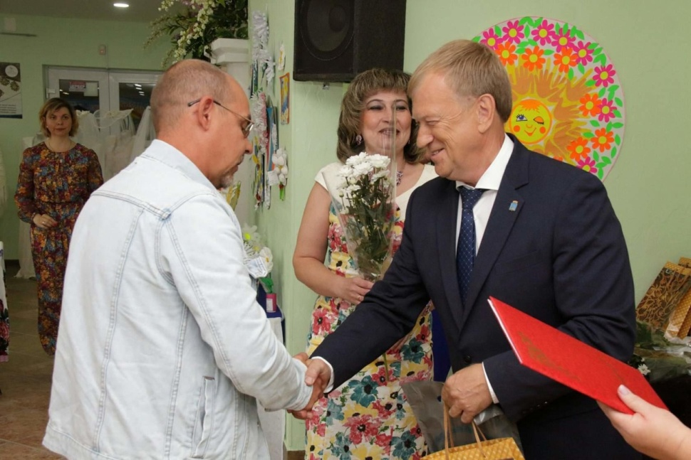
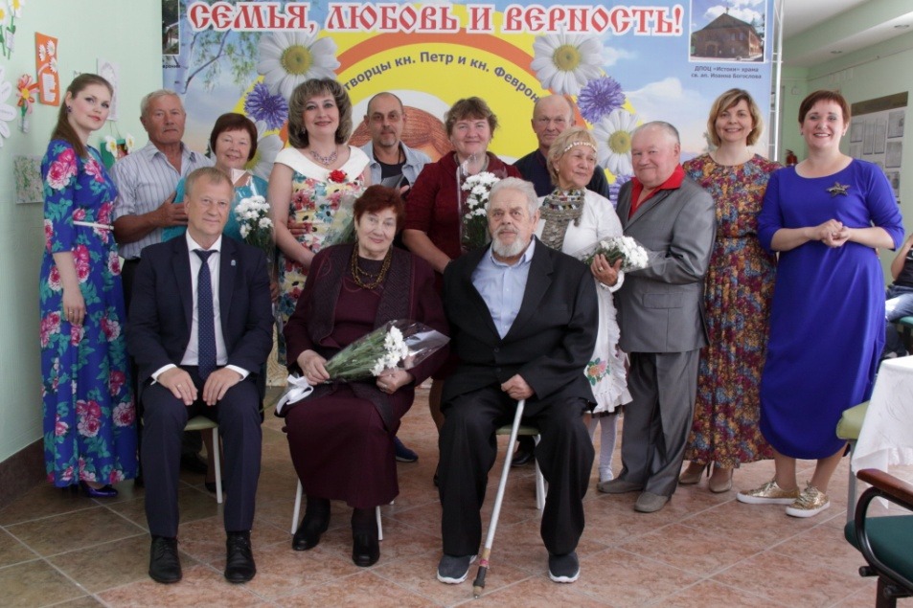
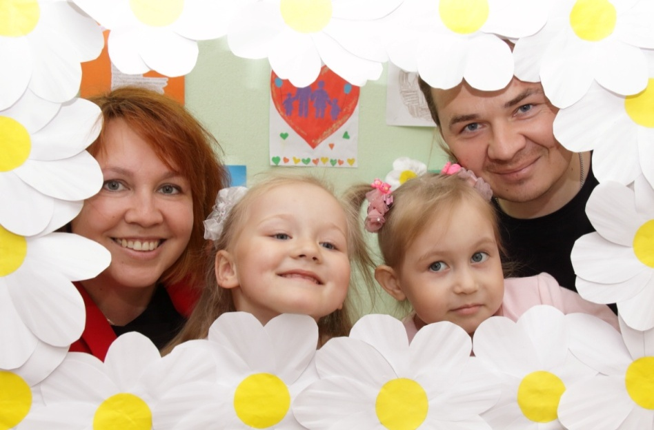
«День семьи, любви и верности»
Пять семейных пар района были приглашены в КДЦ "Орфей" на праздничное мероприятие. Совместно с Уполномоченным по правам человека в Пермском крае Павлом Миковым и председателем Комитета ЗАГС Пермского края Еленой Ерохиной поздравили семейные пары Добрянского района, у которых в этом году юбилеи со дня регистрации брака.

Slide 20
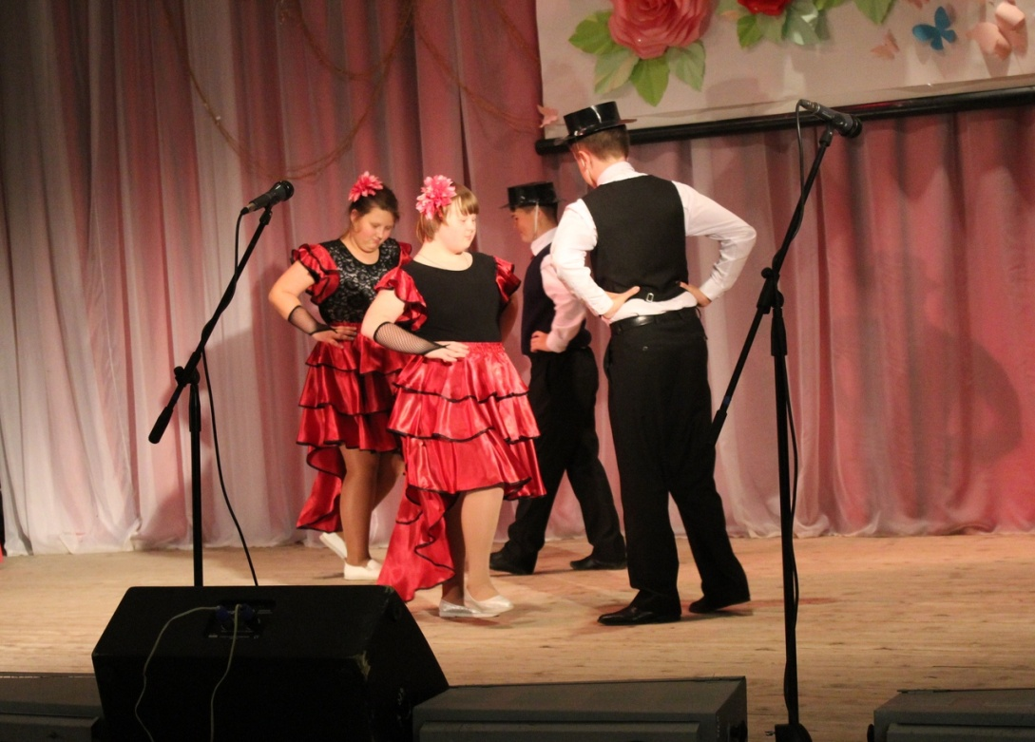
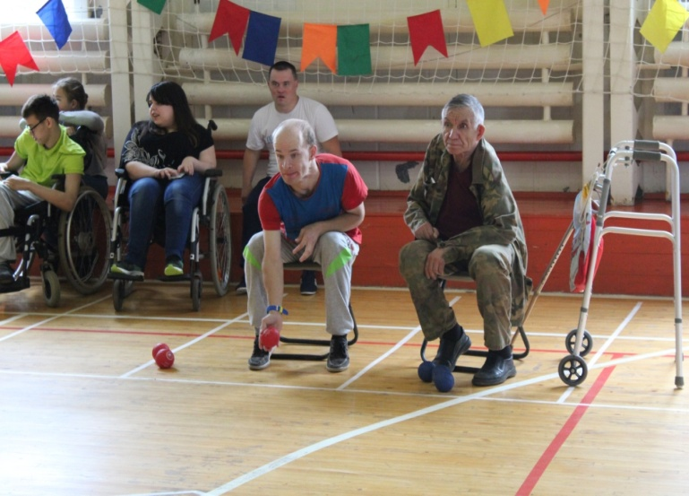
районный инклюзивный фестиваль-конкурс творчества детей и молодежи с «Звездопад-2019»
(чествование семей, поездки на краевые фестивали и мероприятия , игровые программы для детей с ОВЗ )

Slide 21
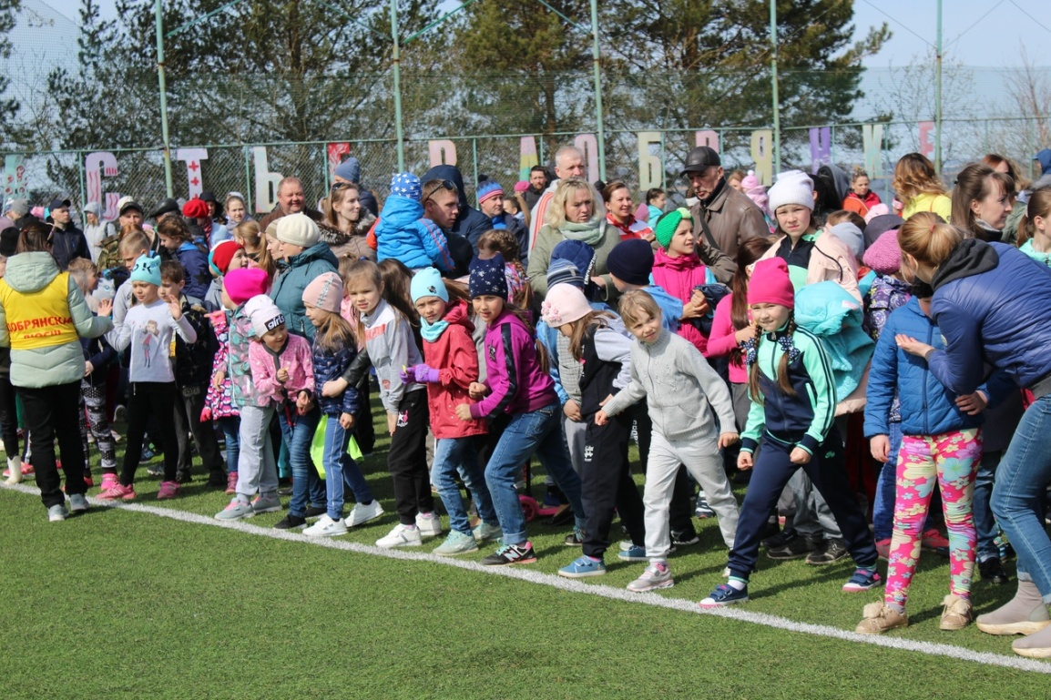
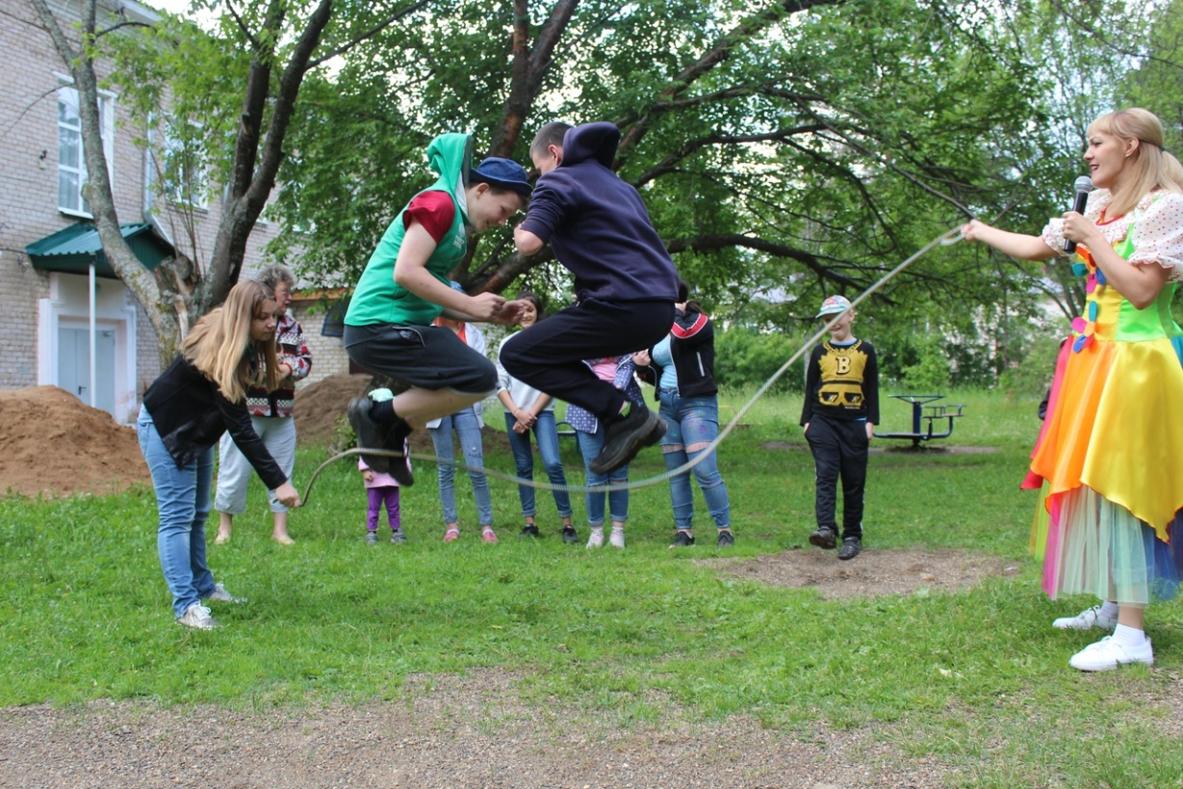
Семейные веселые эстафеты в рамках районного Дня физкультурника
С целью популяризации физической культуры и спорта среди подрастающего поколения ежегодно 1 мая проводится традиционный районный легкоатлетический пробег среди детей дошкольного и школьного возраста «КОЛОБОК»

Slide 22
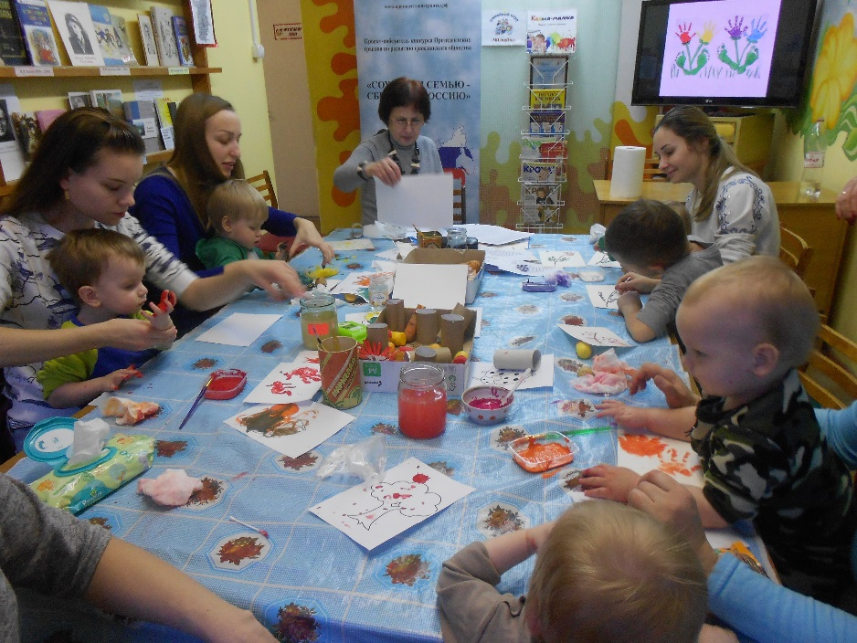
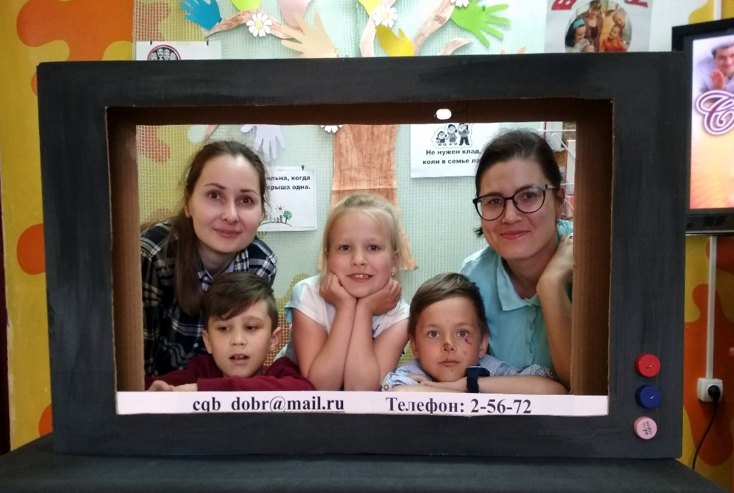
На протяжении нескольких лет в Центральной детской библиотеке МБУК «ДГЦБС» для родителей и детей-дошкольников работает клуб «Читайка». Его занятия проводятся ежемесячно с сентября по май.
Среди форм работы клуба: встречи с различными специалистами, игровые программы, творческие занятия и мастер-классы.

Slide 23
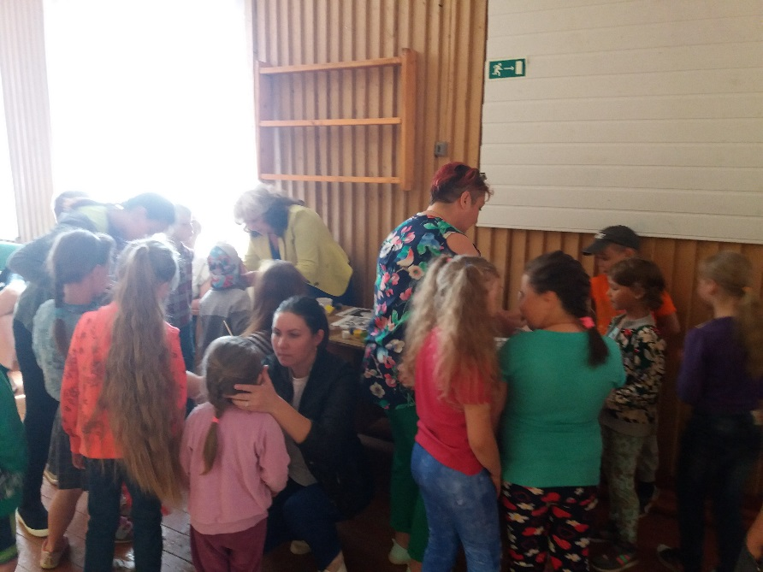
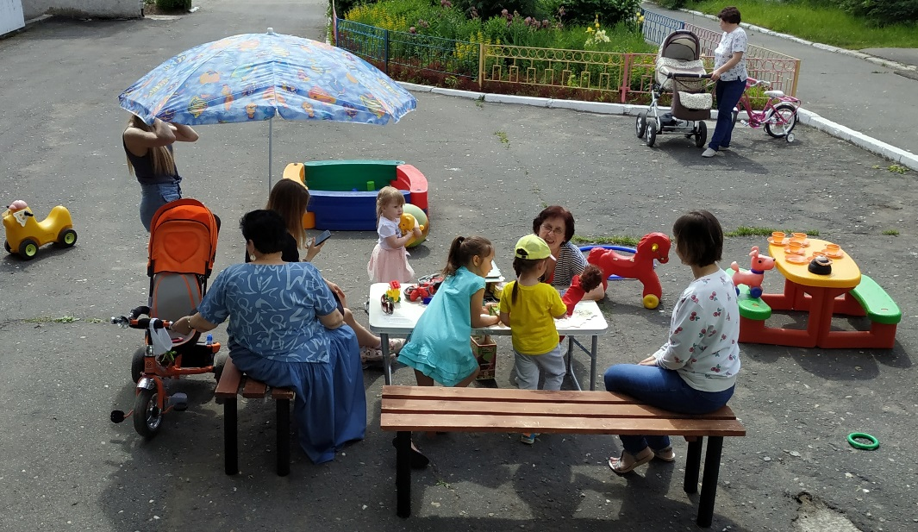
Активно ведется работа в рамках родительского образования в сельских поселениях
Проводятся творческие конкурсы для семей с детьми
Спортивные семейные эстафеты
Работают семейные клубы в сельских домах культуры, школах

Slide 24
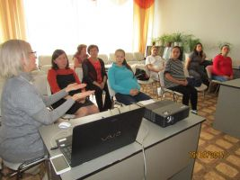
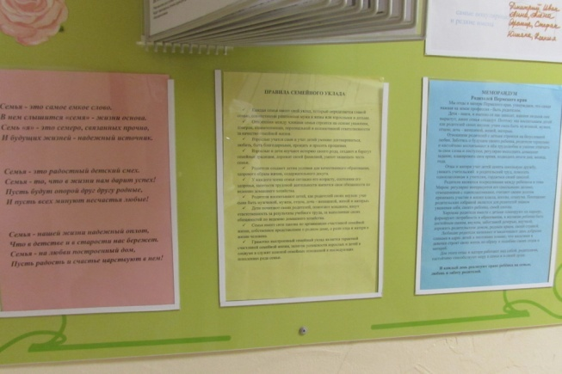
Медицинскими учреждениями района ведется:
1. Пропаганда здорового образа жизни в семье;
2. Обучение беременных женщин, родителей основным правилам воспитания детей раннего возраста (режим, питание, физическое воспитание — закаливание, массаж, гимнастика; гигиенический уход и т. д.);
3. Санитарное просвещение родителей по вопросам гигиенического воспитания детей, профилактики заболеваний и отклонений в развитии ребенка, а также подготовке к поступлению в дошкольные учреждения.
Созданы кабинеты здорового ребенка.

Slide 25
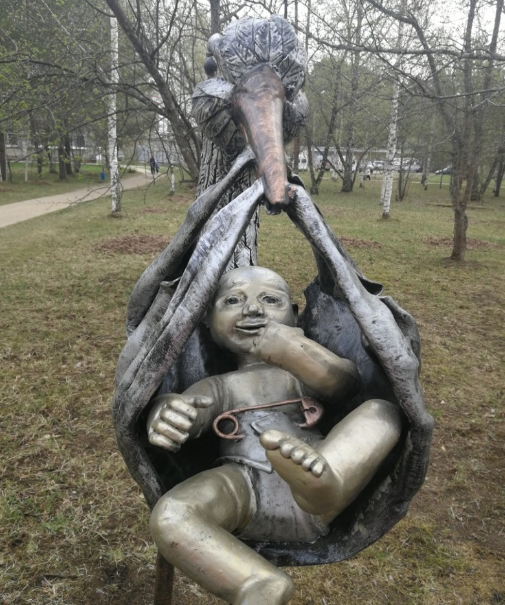
Арт-объект в Добрянке: металлический аист несёт будущим родителям новорождённого малыша
Скульптура – подарок городу от организаторов фестиваля «Камская Урбаника», в рамках которого в нашем городе появляются временные и постоянные арт-объекты. Его изготовили добрянские мастера Игорь Ересько, Виталий Кушпелев и Евгений Кобелев. Новый «обитатель» прижился неподалеку от роддома – места, где ежегодно появляются на свет около 300 маленьких горожан.

Slide 26
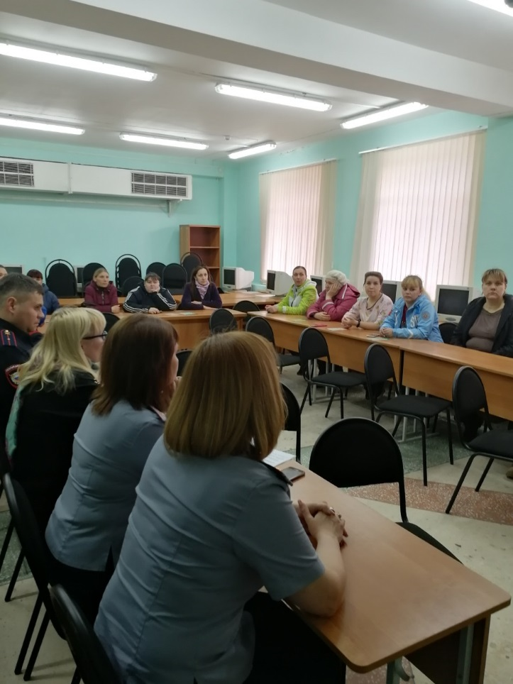
При участии сотрудников ОМВД и УИИ проводятся родительские собрания для родителей подростков, состоящих в конфликте с законом

Slide 27
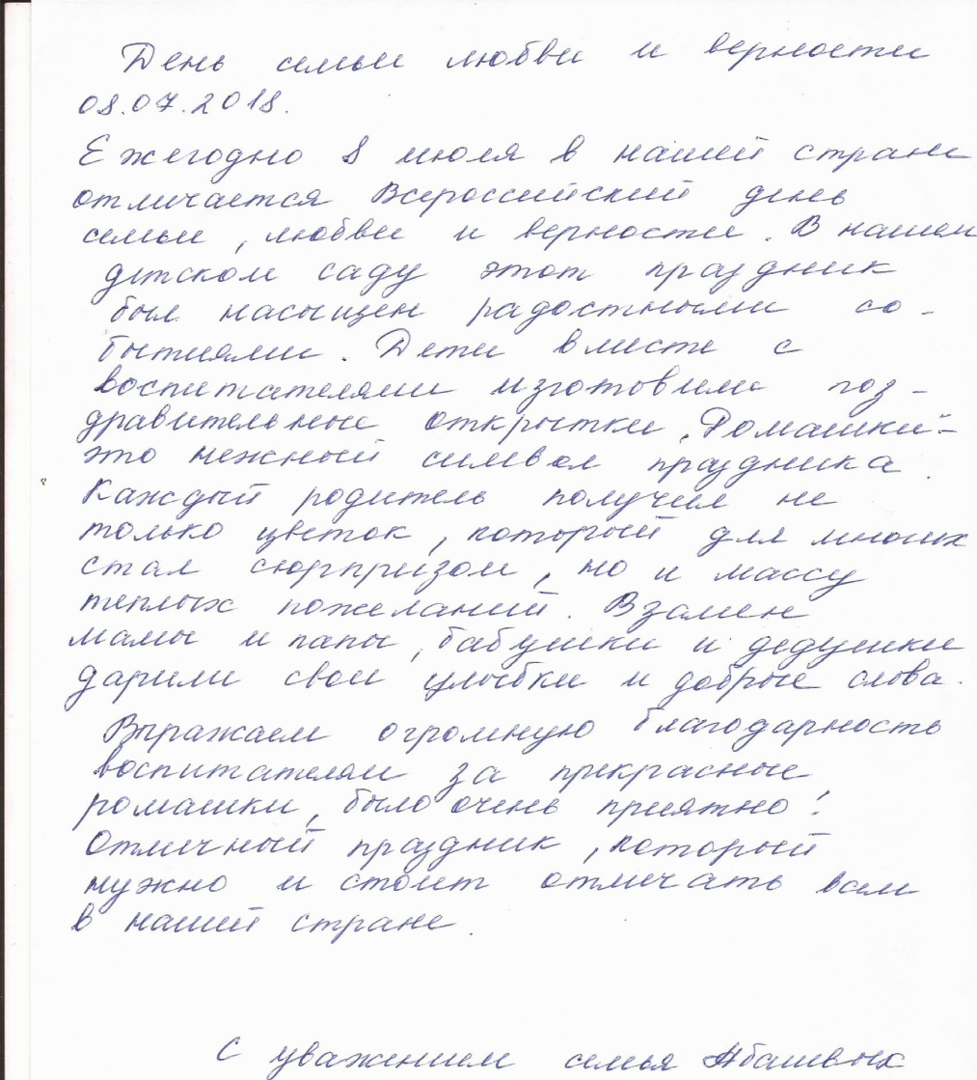
Родительское образование и просвещение. Отзывы родителей
За отчетный период в мероприятиях по реализации регионального проекта «Сохраним семью – сбережем Россию» приняли участие 1533 семьи, количество участников – 3060!

Slide 28
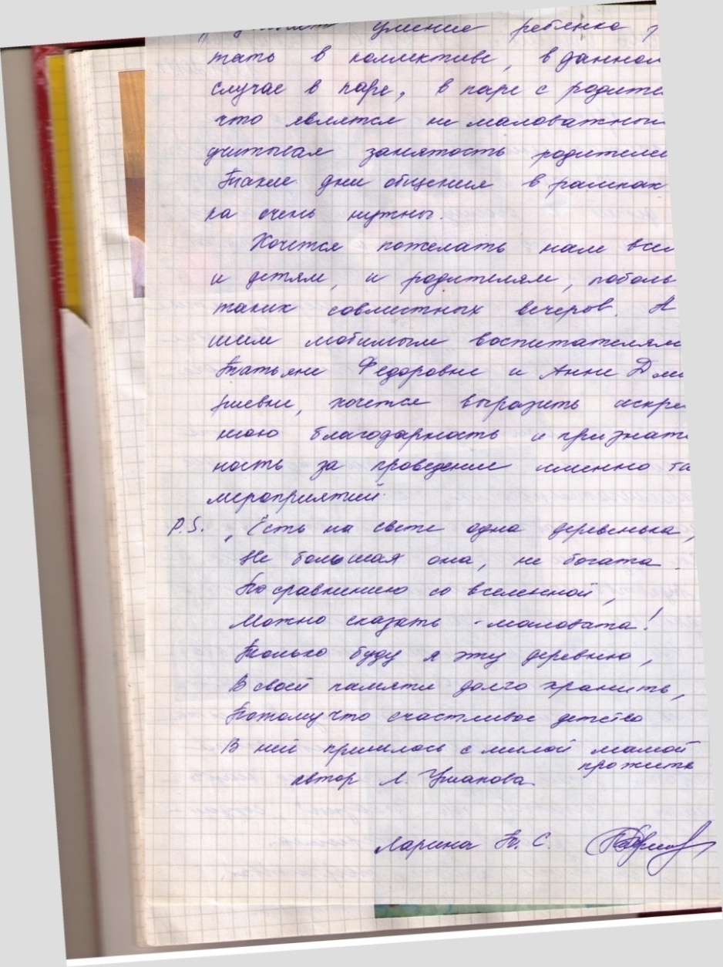
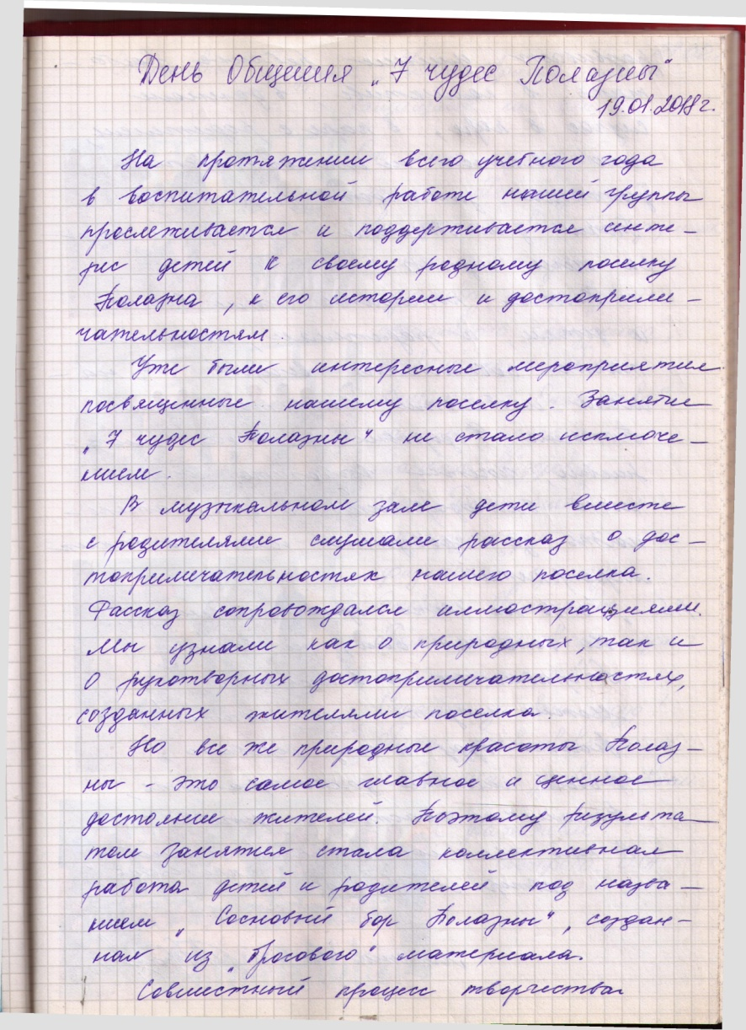
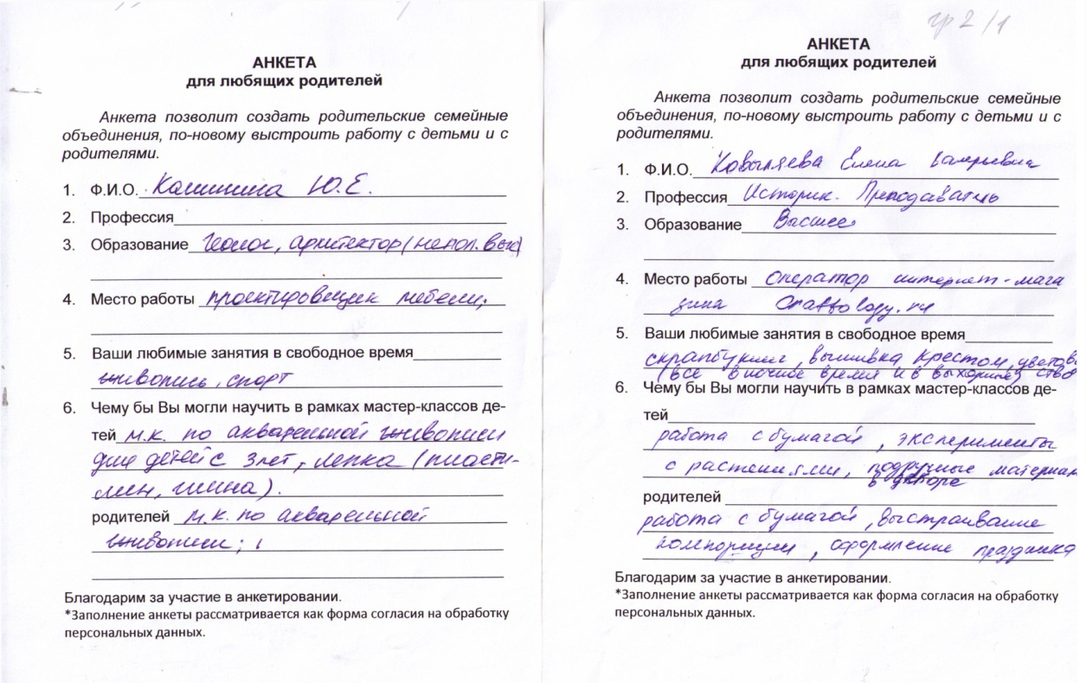

Slide 29
Результативность работы по организации родительского просвещения и образования на территории Добрянского муниципального района ежегодно обсуждается на заседаниях КДН и ЗП
по итогам 2018 года достигнуты следующие результаты:
2017г 2018г
снижение числа семей СОП - 153 143
увеличение количества
семейных клубов - 32 56
снижение числа преступлений
в отношении детей - 56 48

Slide 30
Что удалось
Создана и работает межведомственная команда по родительскому образованию
Работа по родительскому образованию стала системной
Увеличение числа семей группы риска и СОП, вовлеченных в мероприятия по родительскому образованию
Появился опыт проведения семейных форумов
Активизация работы семейных клубов и вовлечение в их работу родителей, состоящих на профилактическом учете

Slide 31
Задачи на перспективу
Более активно транслировать опыт на муниципальном уровне МБОУ «ПСОШ №3» -стажёрской площадки Академии родительского образования.
Укрупнить семейные клубы при образовательных учреждениях, определить единые задачи и мероприятия развития ОО.
Распротранение деятельности, направленной на активизацию роли отцов в воспитании детей
Направить работу волонтёрского отряда при Добрянском техникуме на оказание помощи семьям и подросткам, которые оказались в трудной жизненной ситуации.
Внедрение в работу комиссии по делам несовершеннолетних скорой психолого-педагогической помощи

Slide 32
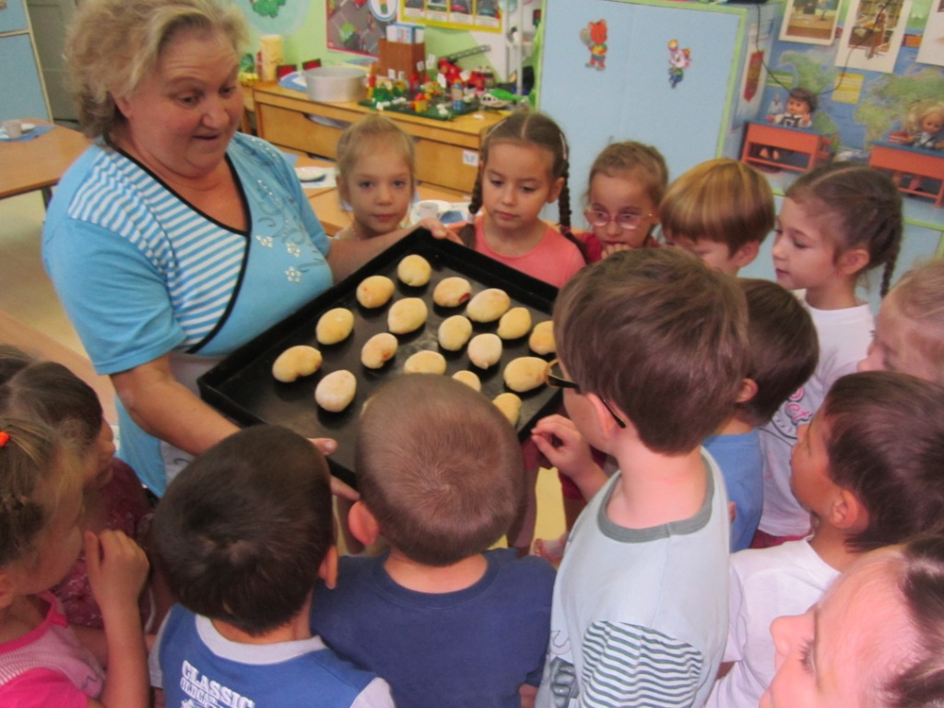
Давайте дружить семьями!
Приезжайте к нам в гости!

